Slide 1


Примеры рекламы недобросовестных финансовых услуг
Цель презентации — на типовых примерах показать, как выглядит реклама недобросовестных финансовых услуг, и научиться распознавать её по признакам мошеннических предложений.
Как правило, организация с такими признаками, как и её учредители, в скором времени исчезает вместе с собранными деньгами.
Notes:
Презентация на тему «Примеры рекламы недобросовестных финансовых услуг» может состоять из девяти слайдов.

Slide 2
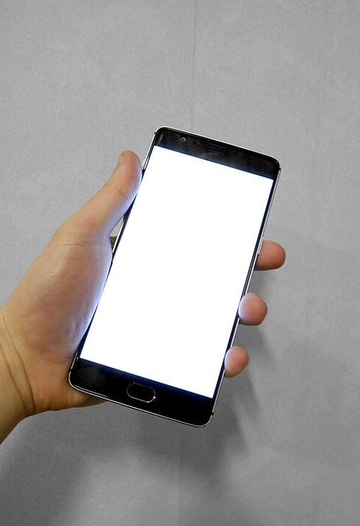


Где встречается такая реклама
В современном мире всё больше финансовых продуктов становятся доступными через Интернет и смартфоны: это удобно, но такое бесконтактное взаимодействие содержит дополнительные риски для потребителя, в том числе привлечение денежных средств «интернет-пирамидами».
Добросовестный поставщик финансовой услуги имеет лицензию или находится в соответствующем реестре Банка России — это первое, что нужно проверить, увидев заманчивую рекламу.

Slide 3




Пример 1
Реклама обещает гарантированный инвестиционный доход, заметно отличающийся от средней доходности по депозитам в банках, но не сообщает, за счёт какой экономической деятельности компания будет его получать.
Реклама
«Гарантированный доход в разы выше, чем по вкладу в банке»
На финансовом рынке действует правило: чем более рискованный инструмент, тем больше возможная прибыль, поэтому высокий доход не бывает гарантированным.

Slide 4



Пример 2
Реклама предлагает «рефинансирование» или «избавление» от кредиторской задолженности: человеку предлагают внести 20—30 % от суммы задолженности, а остальную сумму обещают «списать».
Реклама
«Спишем ваши долги по кредитам»
Внесённые деньги исчезают вместе с организацией, а долг перед банком остаётся.

Slide 5


Пример 3
Реклама
Реклама ориентирована на тех, кому банки и микрофинансовые организации отказали в выдаче кредита или займа.
«Дадим деньги, даже если вам отказали все банки»
Чтобы получить кредит, человеку предлагают сначала внести 5—20 % от требуемой суммы кредита, после чего организация исчезает вместе с собранными деньгами.

Slide 6



Пример 4
Реклама призывает вовлечь в финансовую схему родственников, друзей и знакомых, поскольку это якобы «позволит увеличить прибыльность вложений».
Реклама
«Приглашай друзей — зарабатывай больше»
Если пойти по такому пути, можно потерять деньги и с высокой степенью вероятности испортить отношения с близкими людьми.

Slide 7



Как не попасться на недобросовестную рекламу
Нельзя передавать деньги в организации, которые не обладают соответствующими лицензиями, и поддаваться на предложения о вложении денег в «суперприбыльные» проекты, не разобравшись досконально, как это работает.
Нужно собрать информацию о поставщике, сравнить его условия с вариантами других поставщиков и перед подписанием договора внимательно прочитать весь текст с приложениями.
Нельзя передавать кому-либо свой паспорт: мошенники могут воспользоваться этими данными при оформлении кредитов.

Slide 8
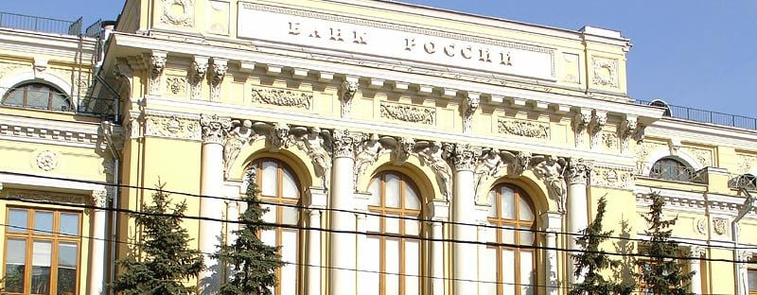

Куда обращаться
Банк России
Полиция
Если поставщик, имеющий лицензию или состоящий в реестре Банка России, нарушает права потребителей финансовых услуг, жаловаться нужно в Банк России через интернет-приёмную на его сайте.
Если человек пострадал от действий организации, не имеющей лицензии, нужно обращаться в полицию.

Slide 9


Вывод
Реклама недобросовестных финансовых услуг обещает лёгкие и гарантированные деньги, но умалчивает о рисках.
Не стоит рисковать необходимым в попытке получить избыточное, а тот, кто готов рисковать, должен понимать, что ответственность за возможные убытки будет нести сам.

Slide 10



Источники иллюстраций
Смартфон в руке — Santeri Viinamäki — CC BY‑SA 4.0 — Викисклад, commons.wikimedia.org/wiki/File:Hand holding smartphone with blank white screen.jpg
Обложка паспорта гражданина Российской Федерации — Swapnil1101 — Public domain — Викисклад, commons.wikimedia.org/wiki/File:Russian Passport (Internal).svg
Здание Банка России в Москве, Неглинная улица, 12 — NVO — CC BY 2.5 — Викисклад, commons.wikimedia.org/wiki/File:Moscow, Neglinnaya 12, Central Bank.jpg

